Slide 1


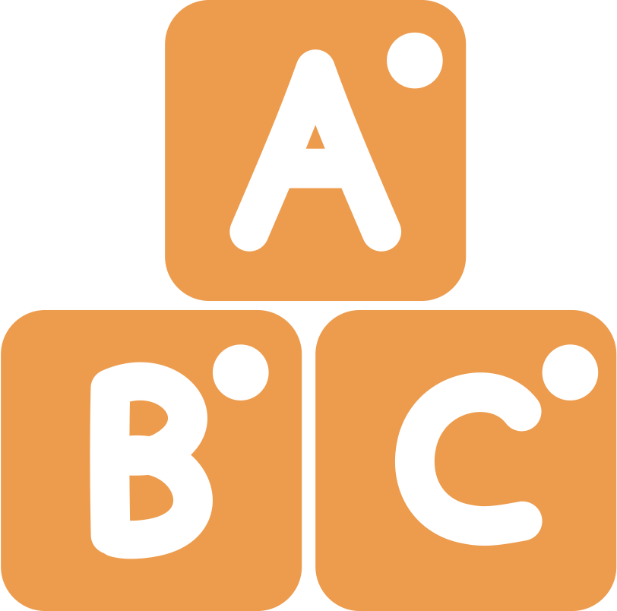



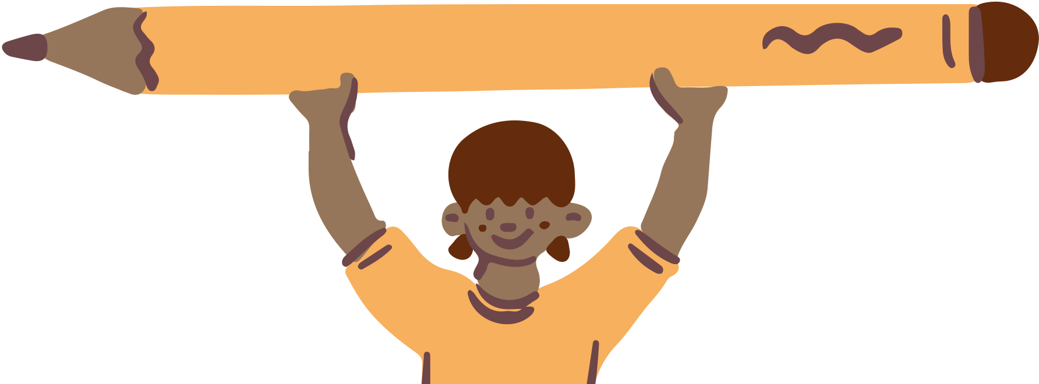


NYC PUBLIC SCHOOLS
LITERACY COLLABORATIVE
二合音
兒童及其家庭的互動活動

Slide 2




方向
二合音
和你的孩子坐在一起，點擊卡片，聽字母、關鍵詞和聲音。
為您的孩子重複字母、關鍵字和聲音，並要求他們在您之後重複。
問他們，「你還能想到哪些詞有這些二合字母？

Slide 3


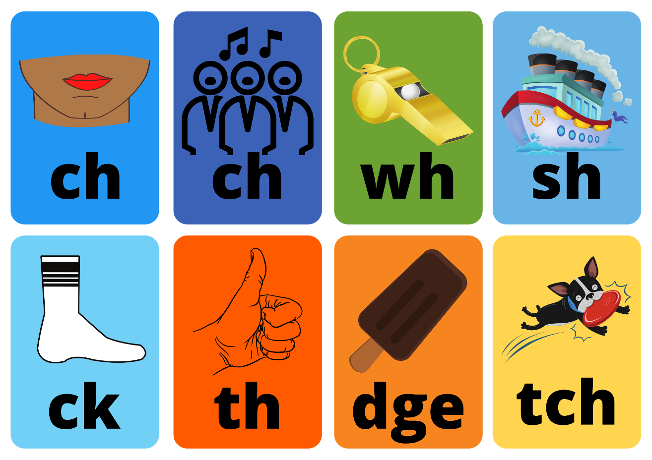




Slide 4
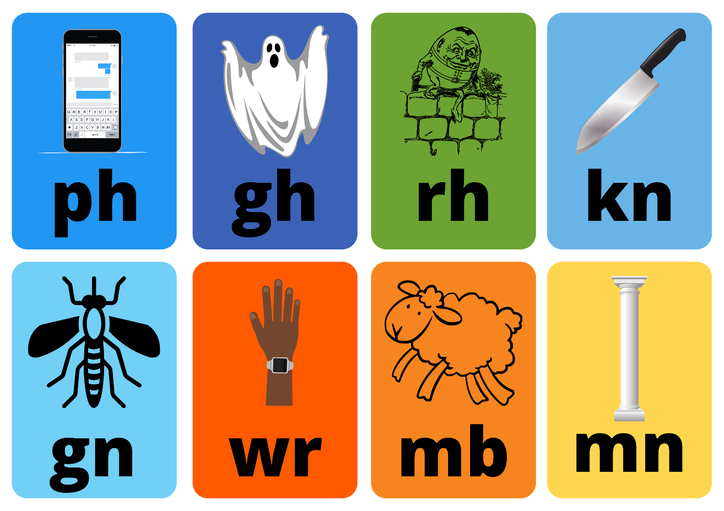

Slide 5
